Slide 1

연구 진행 상황
이성호
sean0310@.seoultech.ac.kr
배소희
shbae2819@g.seoultech.ac.kr
2024.01.25

Slide 2
Contents
데이터 이해
실험 데이터 구축
이상치 정의
모델링
ImvLSTM
이상치에 대한 해석 및 주요 영향 변수
향후 계획

Slide 3
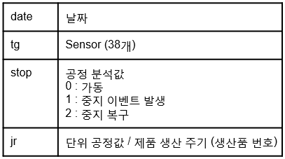
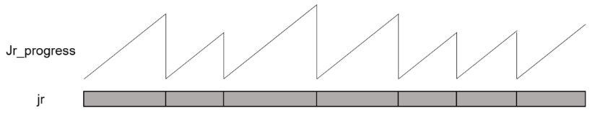
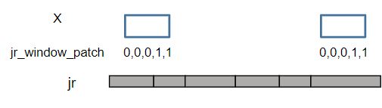
데이터 이해 및 전처리
이용 데이터
제품 1종에 대한 6달간 센서 데이터
df_ext(2023-03,04)(5123,0385)_2023-11-16 seoultech
df_ext(2023-05,06)(5123,0385)_2023-11-16 seoultech
df_ext(2023-07,08)(5123,0385)_2023-11-16 seoultech
기간 : 2023-03-02 08:00:00 ~ 2023-08-27 03:00:00 (분)
이용 데이터 전처리
jr_progress : jr을 기준으로 시간에 따른 정수를 새로운 변수 추가
jr_window_patch : window size만큼 데이터 패치 후, 예측하고자 하는 시점의 jr과 동일한지 아닌지 표기하는 새로운 변수 추가

Slide 4
데이터 이해 및 전처리
이용 데이터
이용 데이터 정의
input(X) : tg (38개 sensor 데이터), 공정진행도(jr_progress), 공정변화도(jr_window_patch), ei / 총 41개
Window size : 30
output(y) : 1분 후의 ei 계산값 (tg04 / tg02*tg03*0.0003)
Data split
Train/Validation/Test = 60:20:20
Train : 2023-03-02 08:00:00 ~ 2023-06-16 18:37:00 (52830)
Validation : ~ 2023-07-16 12:47:00 (17610)
Test : ~ 2023-08-27 03:00:00 (17598)

Slide 5
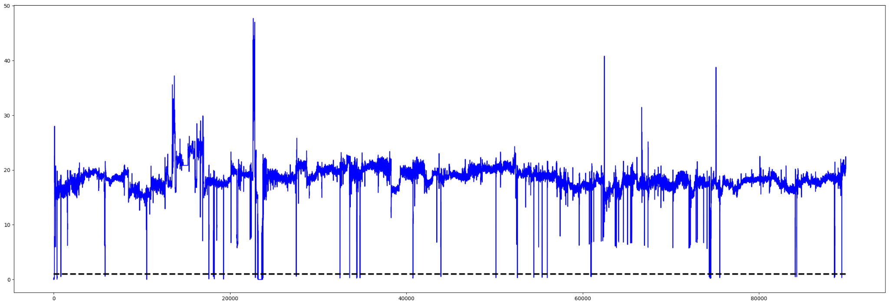
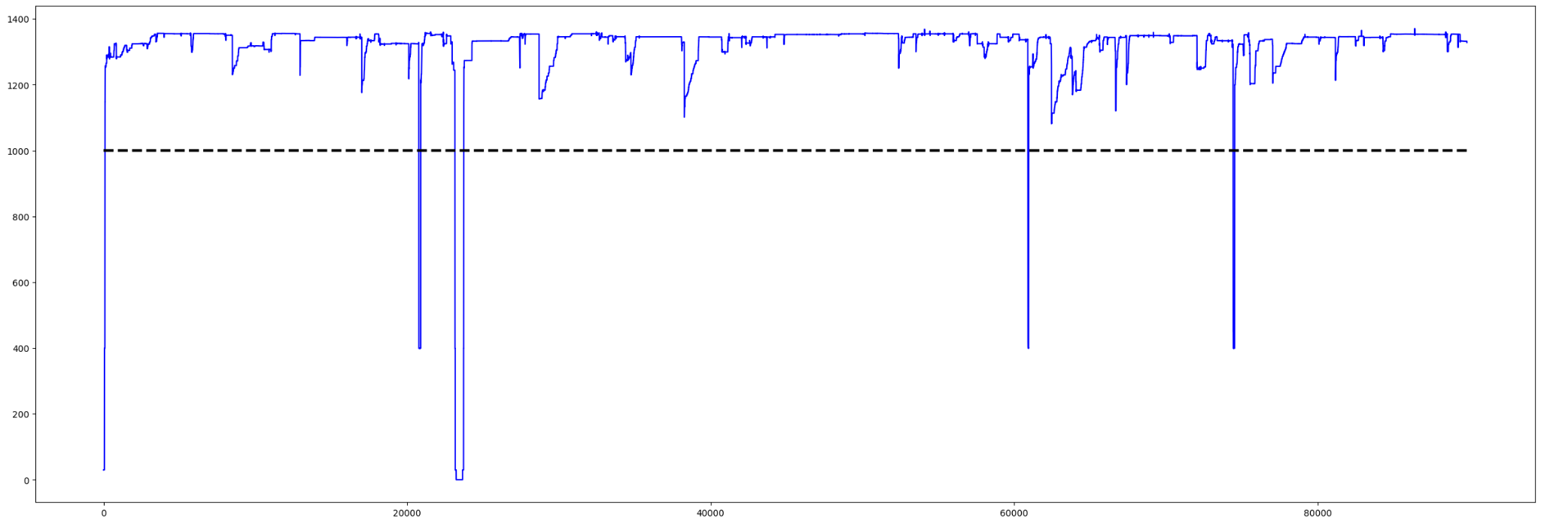
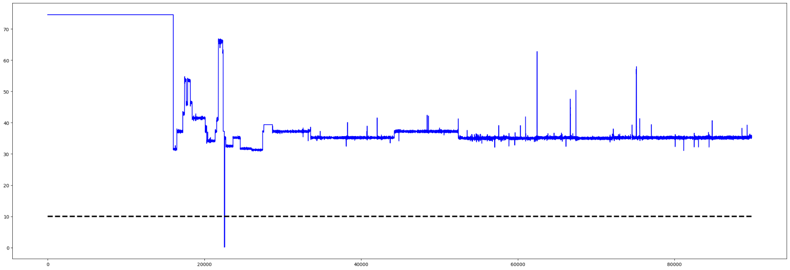
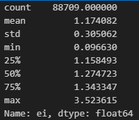
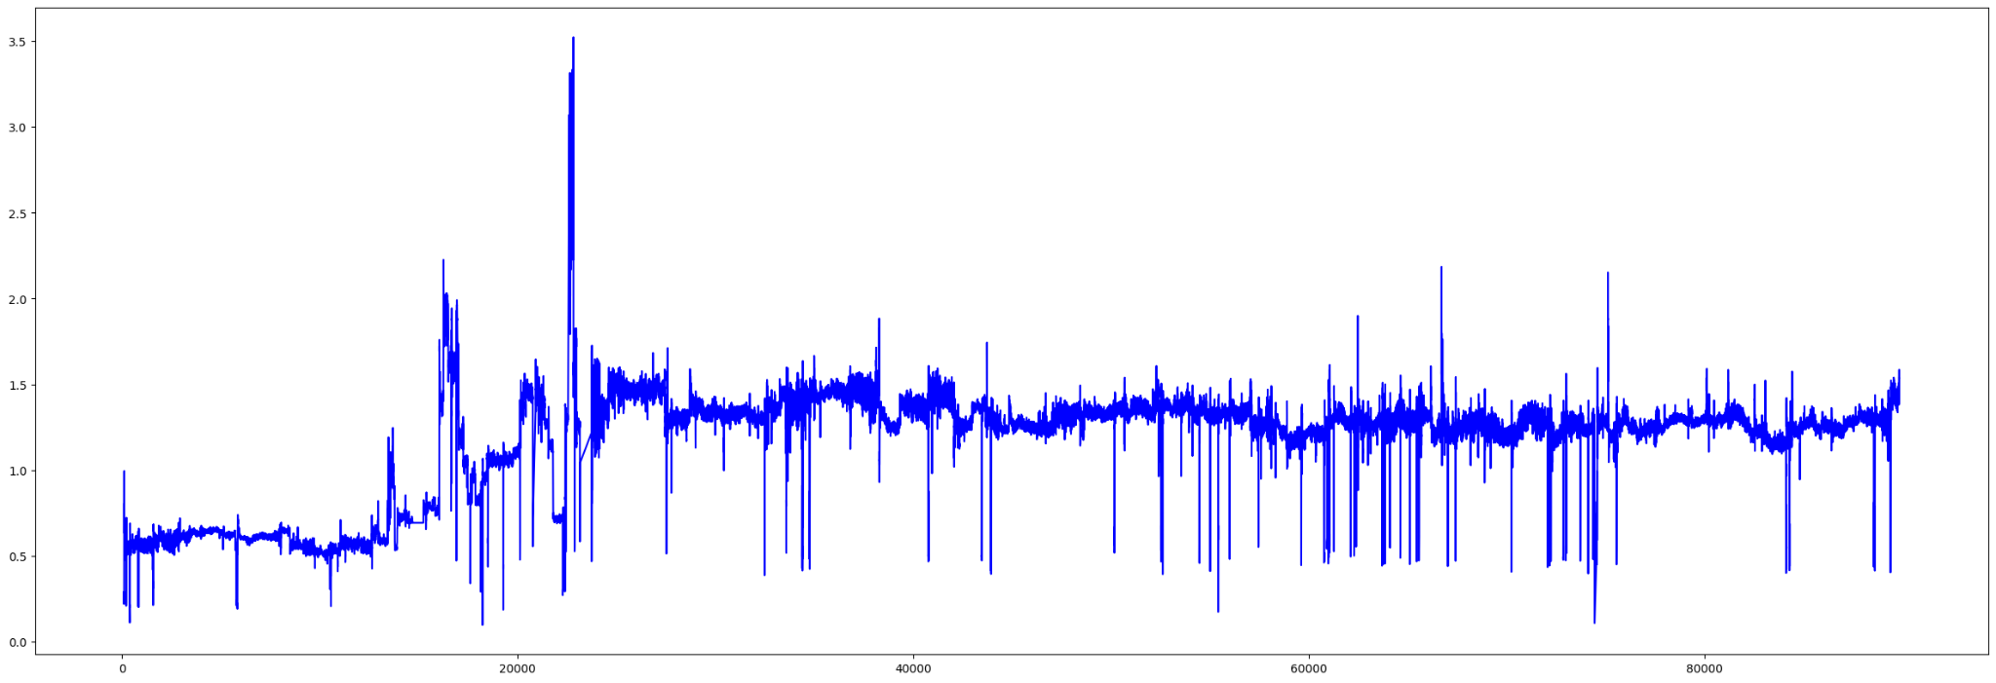
데이터 이해 및 전처리
이용 데이터 처리
tg04
Tg02 값 중 1 이하의 값 제외(735개의 index)
tg03
Tg03 값 중 1000 이하의 값 제외(959개의 index)
tg02
Tg02 값 중 10 이하의 값 제외(54개의 index)
결과
총 1,131개의 row가 삭제됨

Slide 6
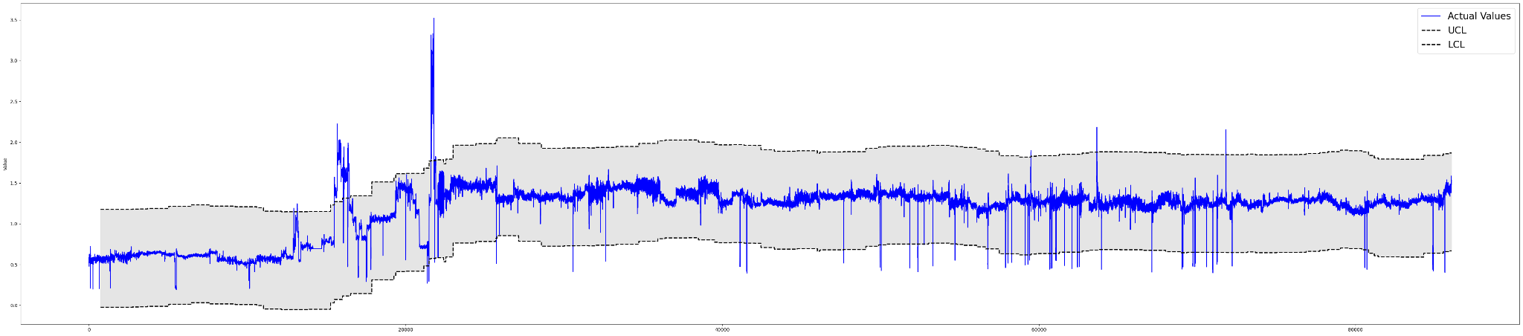
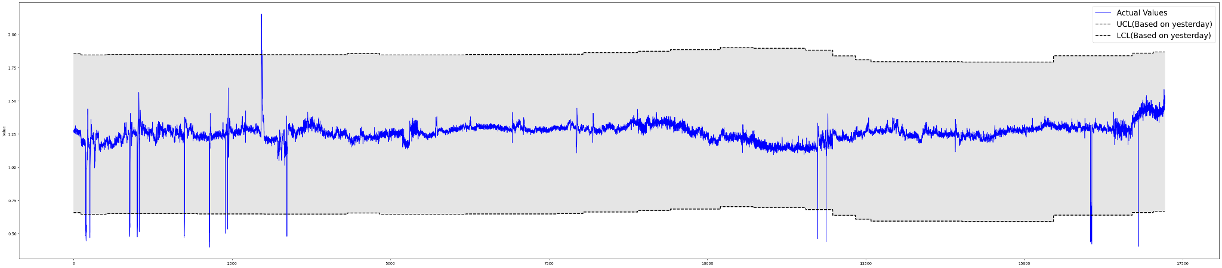
UCL & LCL 설정(이상치 정의)
현재 날짜의 5일 이전의 mean ± 0.6
전체 시계열
Test 구간의 시계열

Slide 7
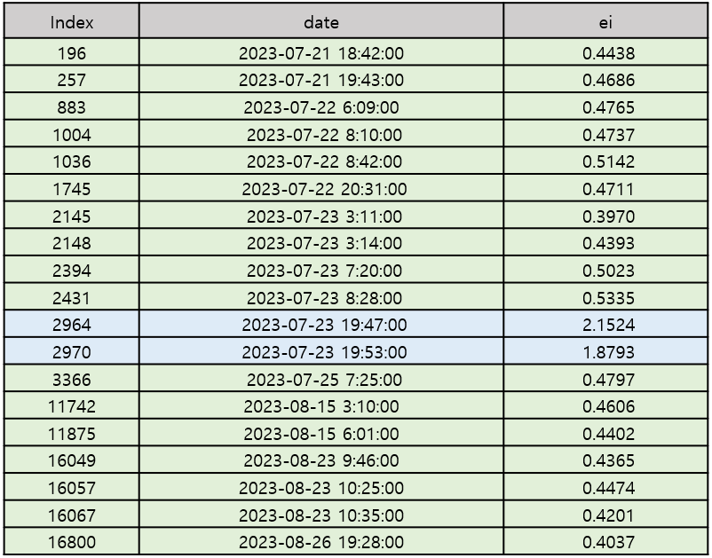
이상치 정의
이상치에 해당하는 index (89개)
연속되는 값들 중 가장 낮거나 가장 높은 값 (19개)

Slide 8
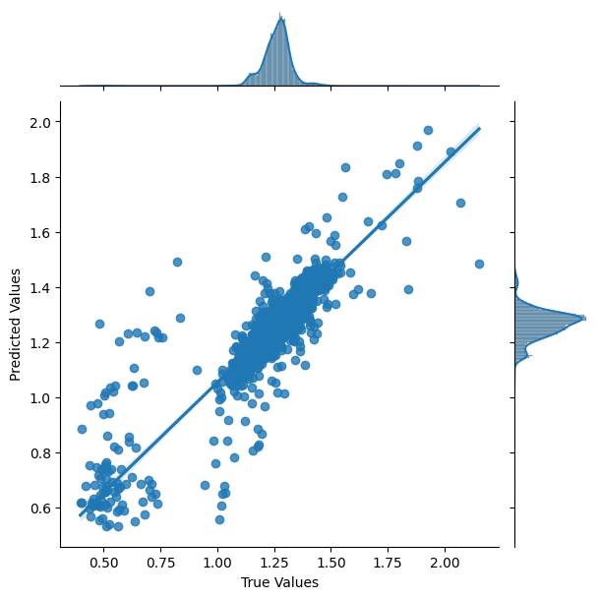
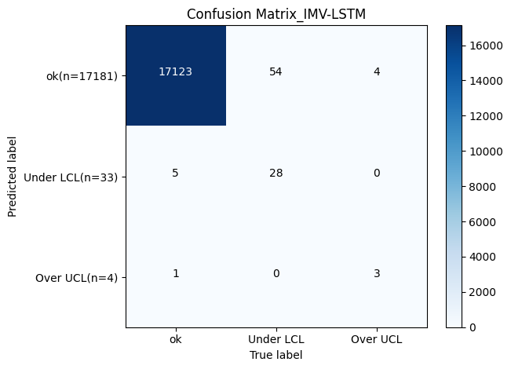
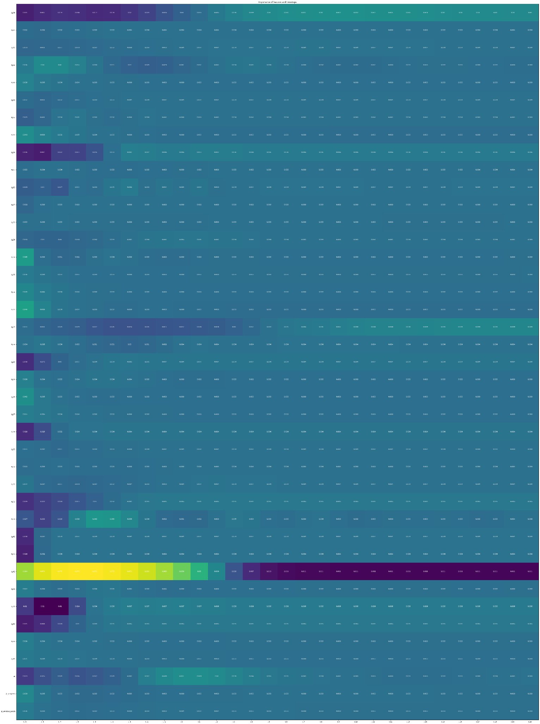
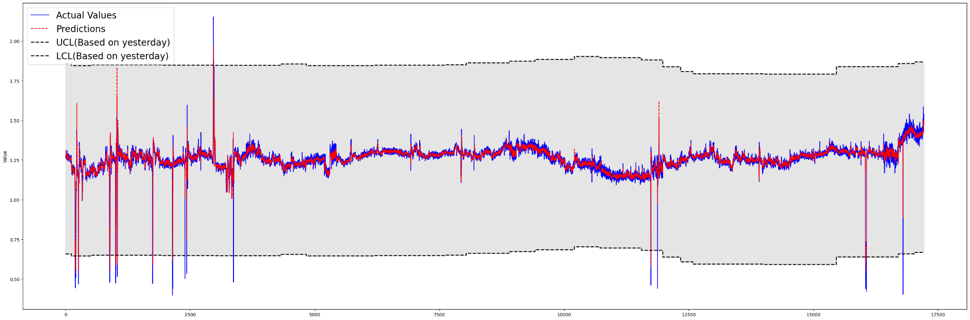
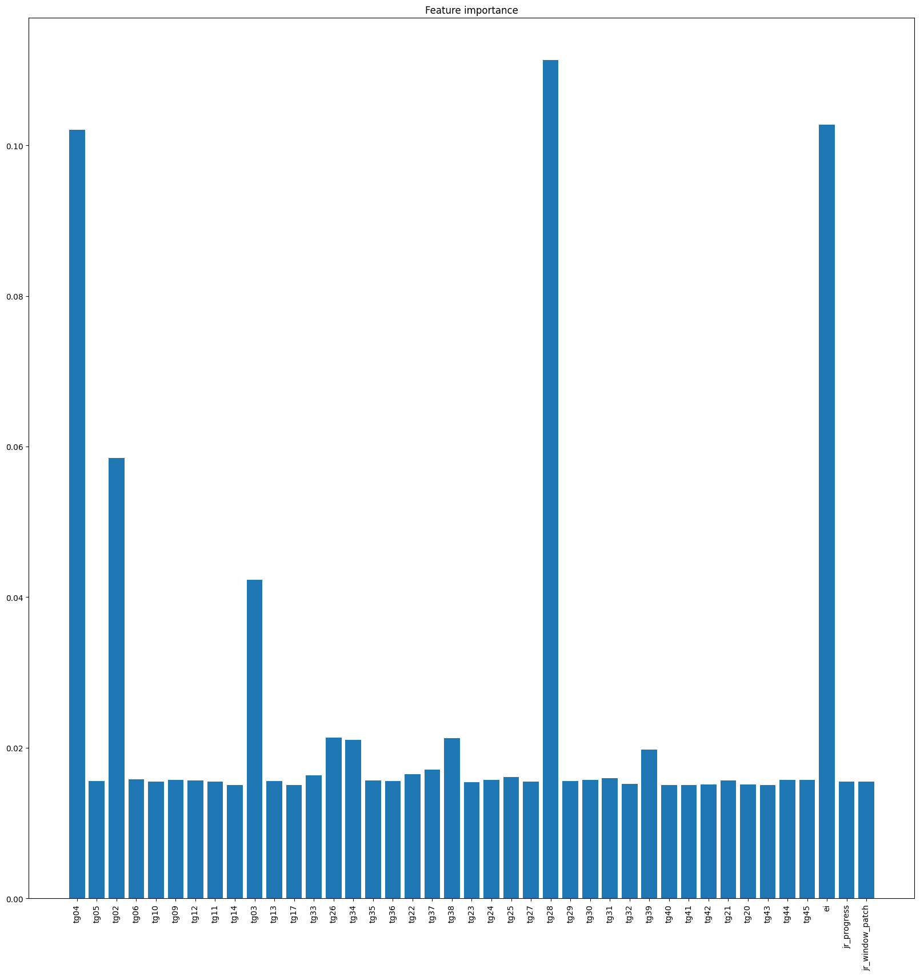
IMV-LSTM
tg04
Experiment setting
Epoch : 200
optimizer : Adam(lr=1e-3)
val loss가 가장 낮은 모델로 test
Lstm layer 노드 : 32
Result
R² : 0.8216
MSE : 0.0012
모델 해석(Attention Map)
tg28, tg04, ei, tg02, tg03
tg42
tg20

Slide 9
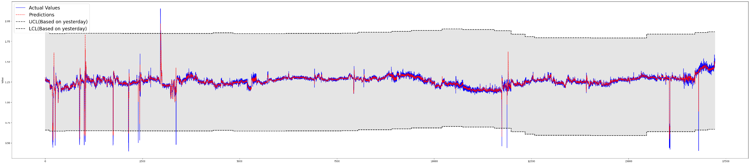
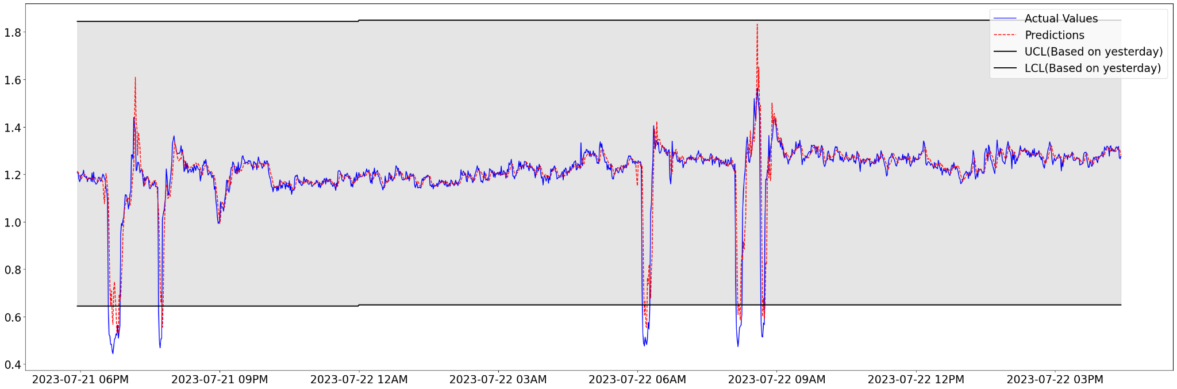
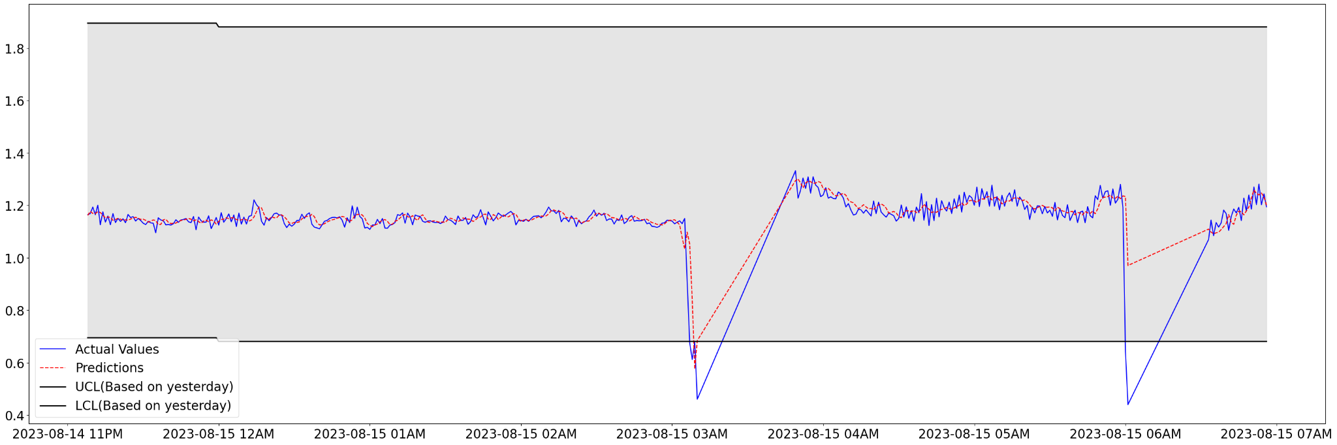
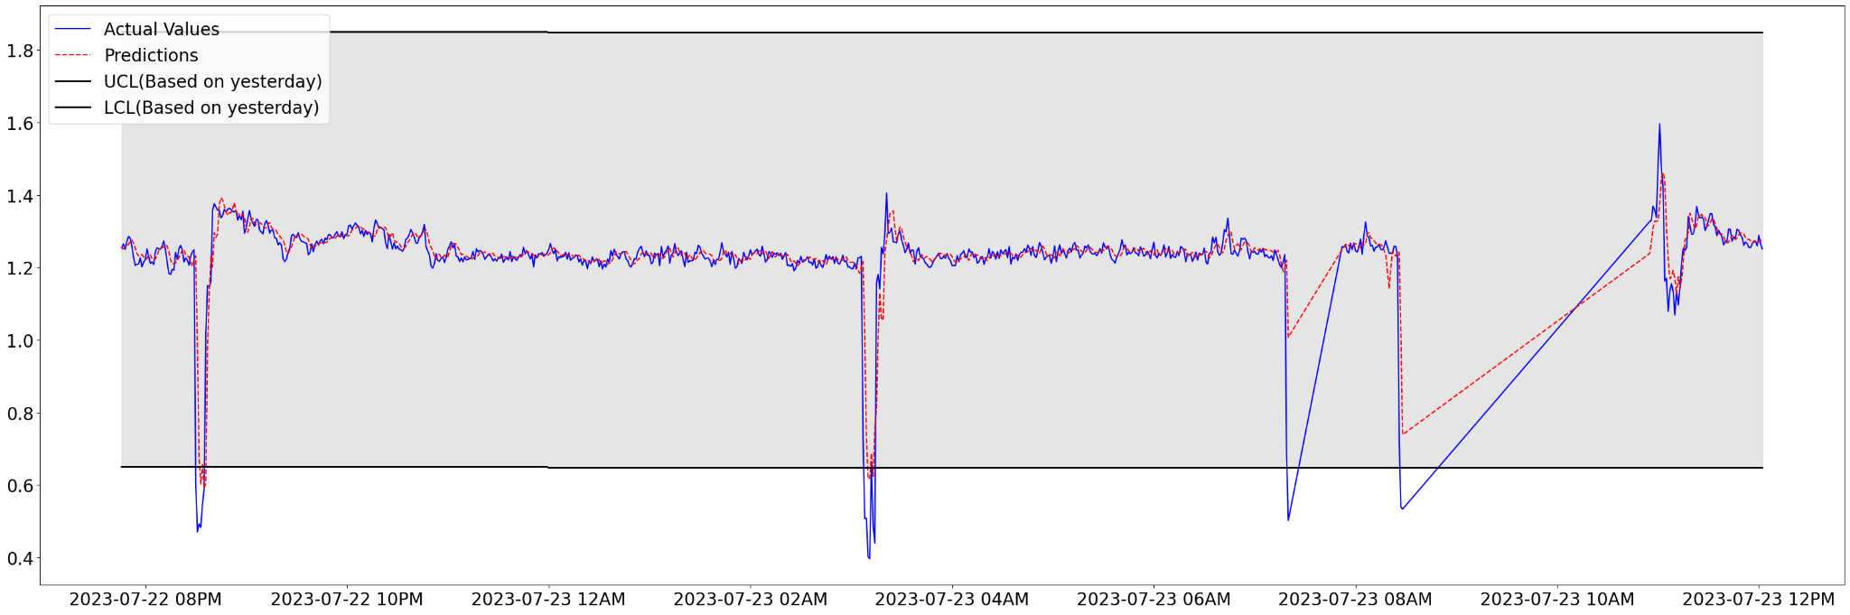
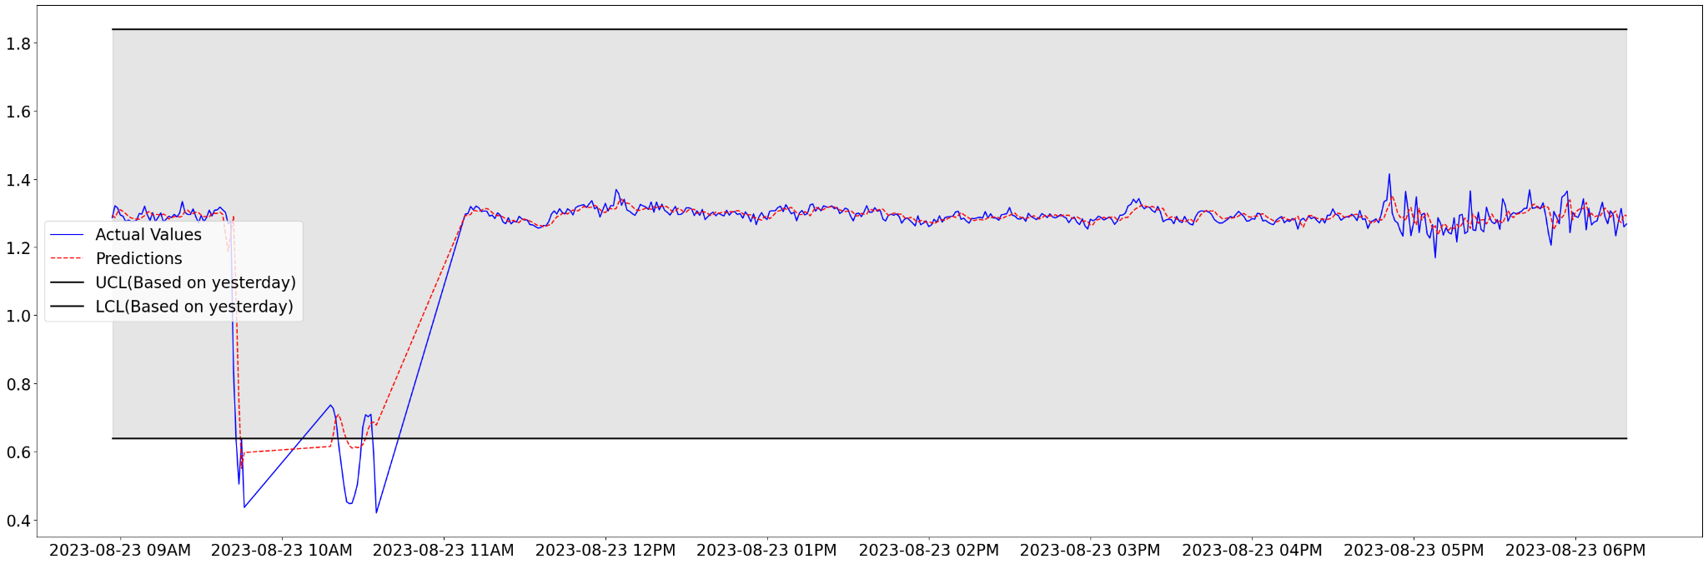
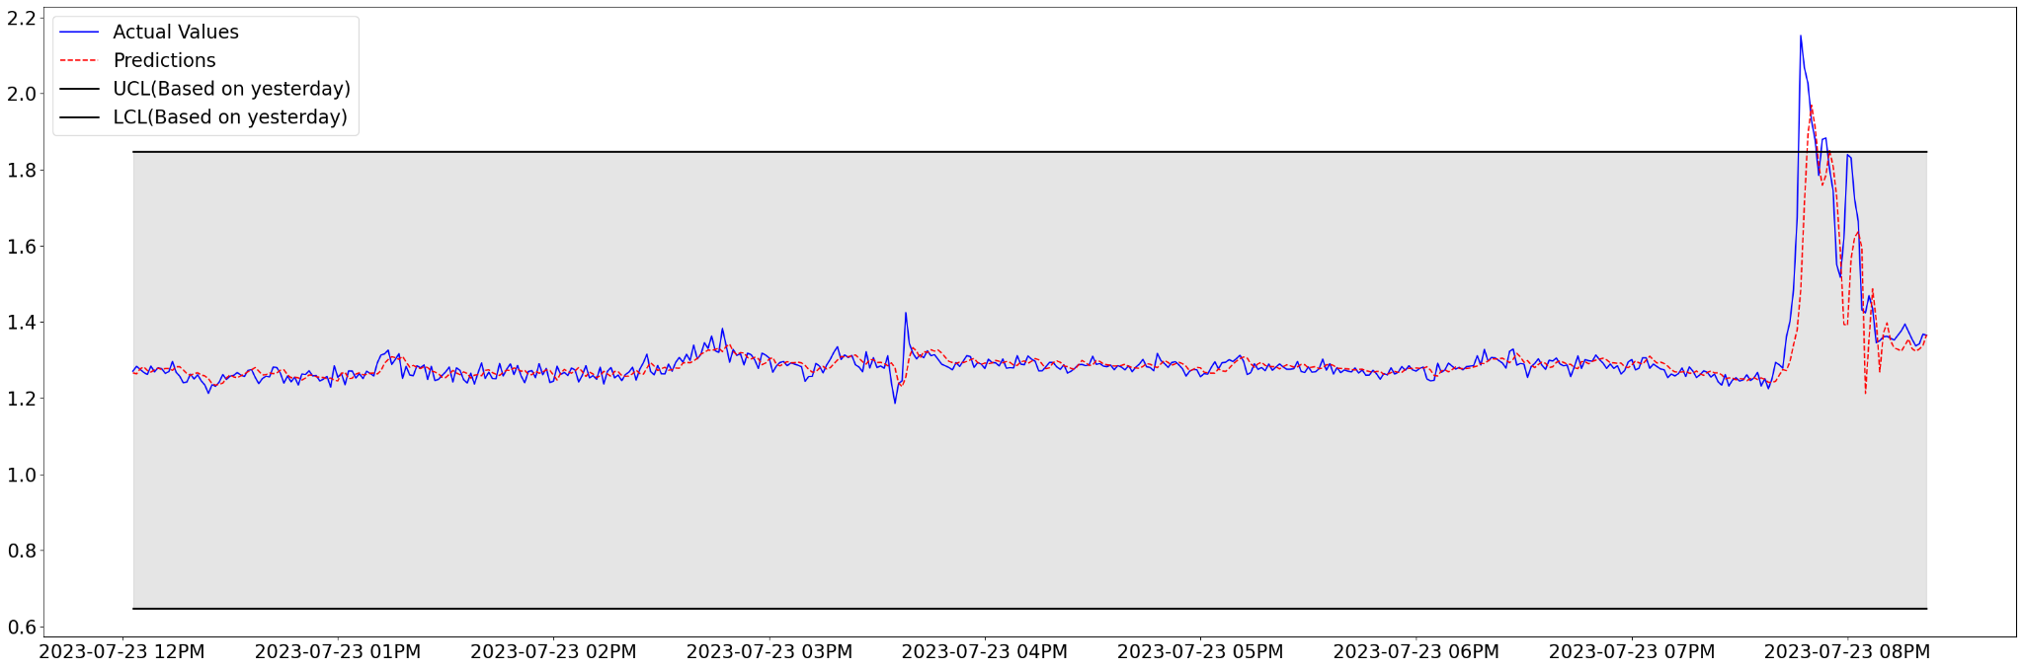
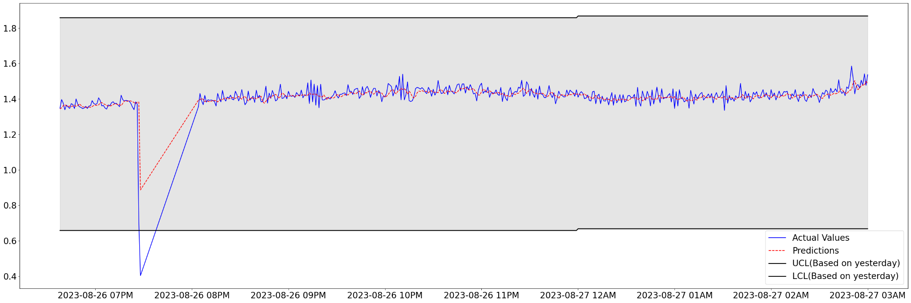
IMV-LSTM

Slide 10
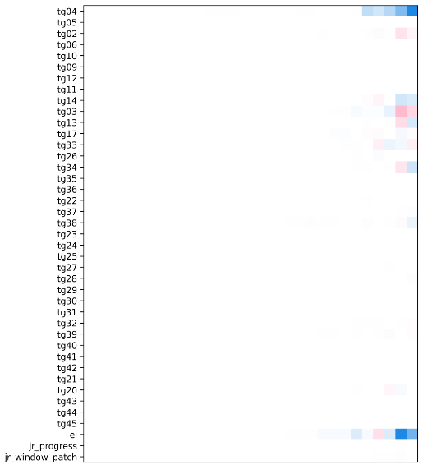
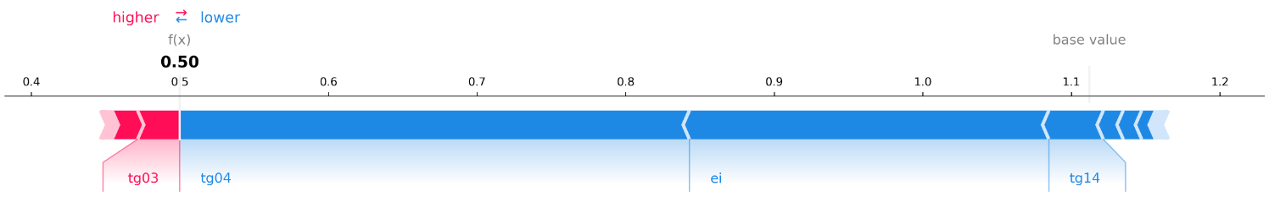
이상치에 대한 해석 및 주요 영향 변수
Index : 196
2023-07-21 18:42:00
ei : 0.4438
Correct under
Predicted: 1, True: 1
모델 해석
주요 영향 변수
tg04 : 스팀 순간값,
ei : 생산량,
tg14 : 설비B2 절대습도,
tg03 : 끝단 설비 속도,
tg02 : 종이별 측정 무게

Slide 11
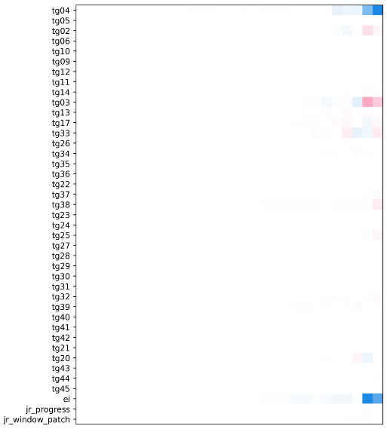
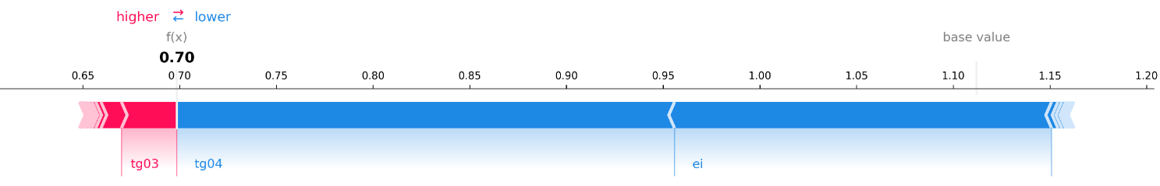
이상치에 대한 해석 및 주요 영향 변수
Index : 257
2023-07-21 18:43:00
ei : 0.4686
Type1_error_under
Predicted: 0, True: 1
모델 해석
주요 영향 변수
tg04 : 스팀 순간값
ei : 생산량,
tg03 : 끝단 설비 속도,
tg02 : 종이별 측정 무게,
tg20 : 스팀 압력

Slide 12
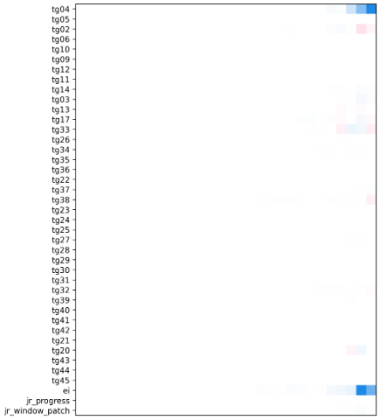
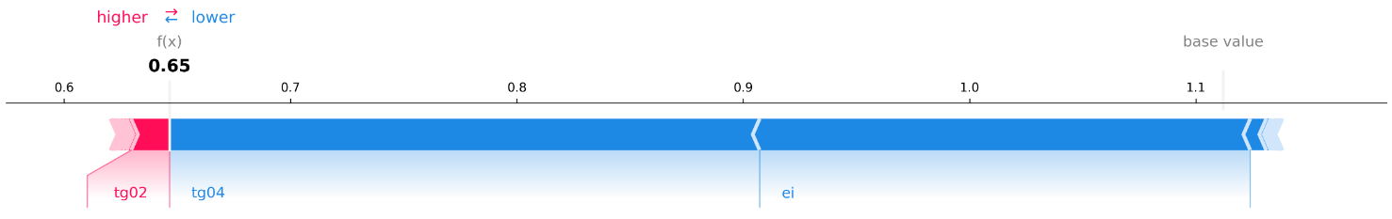
이상치에 대한 해석 및 주요 영향 변수
Index : 883
2023-07-22 06:09:00
ei : 0.4765
Correct under
Predicted: 1, True: 1
모델 해석
주요 영향 변수
tg04 : 스팀 순간값,
ei : 생산량,
tg02 : 종이별 측정 무게,
tg03 : 끝단 설비 속도,
tg17 : 스팀 누적값

Slide 13
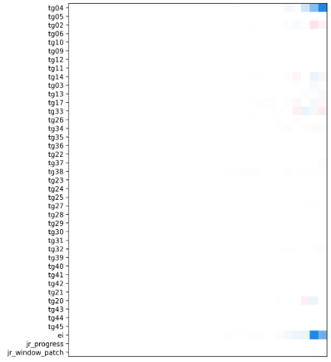
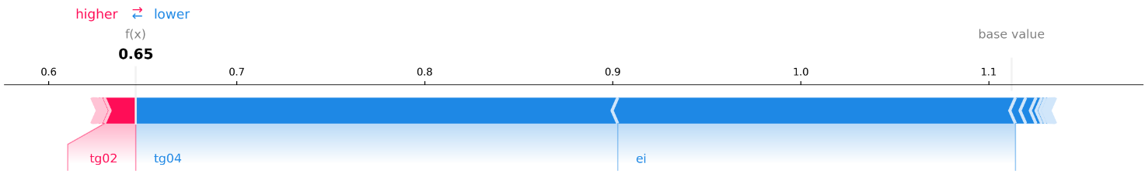
이상치에 대한 해석 및 주요 영향 변수
Index : 1004
2023-07-22 08:10:00
ei : 0.4737
Correct under
Predicted: 1, True: 1
모델 해석
주요 영향 변수
tg04 : 스팀 순간값
ei : 생산량,
tg02 : 종이별 측정 무게,
tg03 : 끝단 설비 속도,
tg38 : 설비 AE 속도

Slide 14
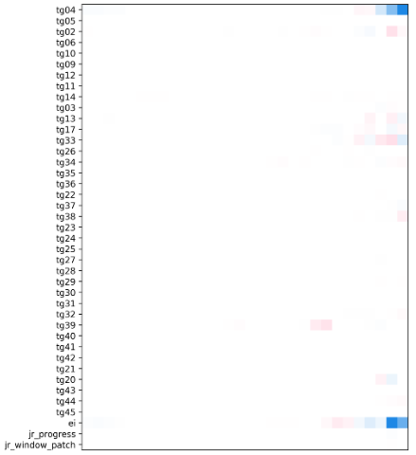
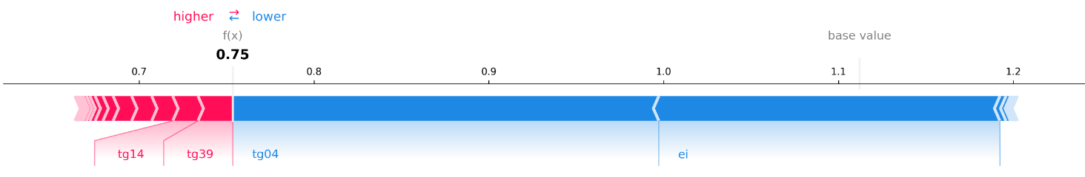
이상치에 대한 해석 및 주요 영향 변수
Index : 1036
2023-07-22 08:42:00
ei : 0.5142
Correct under
Predicted: 1, True: 1
모델 해석
주요 영향 변수
tg04 : 스팀 순간값
ei : 생산량,
tg39 : 설비 AS 절대습도,
tg14 : 설비B2 절대습도,
tg02 : 종이별 측정 무게

Slide 15
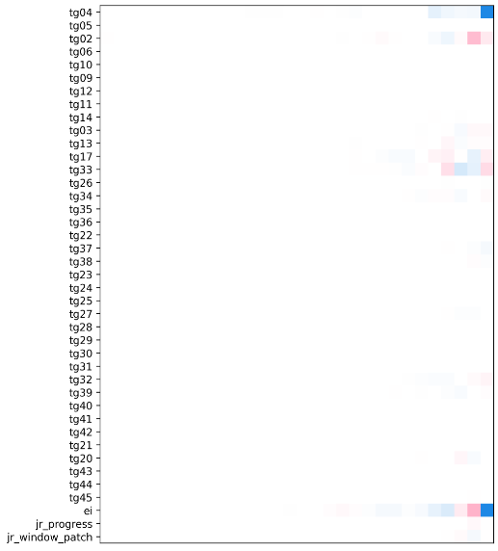
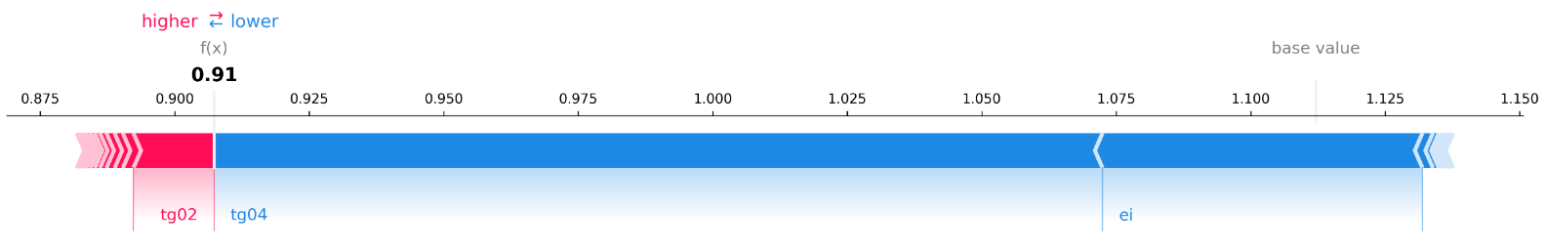
이상치에 대한 해석 및 주요 영향 변수
Index : 1745
2023-07-22 20:31:00
ei : 0.4711
Type1_error_under
Predicted: 0, True: 1
모델 해석
주요 영향 변수
tg04 : 스팀 순간값
ei : 생산량,
tg02 : 종이별 측정 무게,
tg17 : 스팀 누적값,
tg37 : 설비 PE2 속도

Slide 16
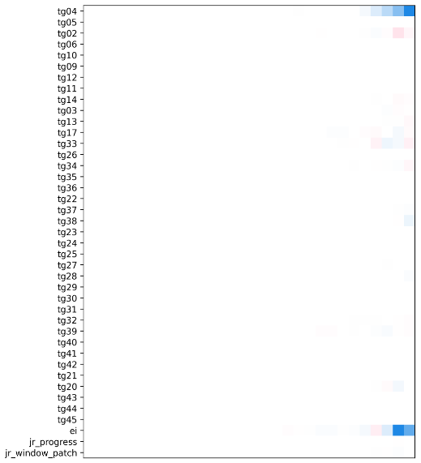
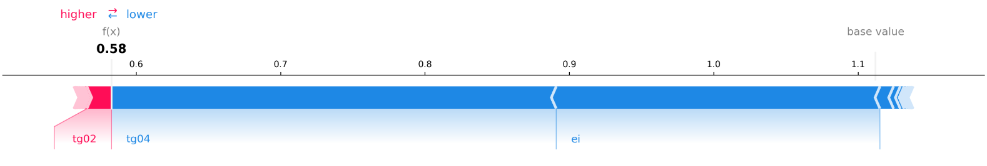
이상치에 대한 해석 및 주요 영향 변수
Index : 2145
2023-07-23 03:11:00
ei : 0.3970
Correct_under
Predicted: 1, True: 1
모델 해석
주요 영향 변수
tg04 : 스팀 순간값
ei : 생산량,
tg02 : 종이별 측정 무게,
tg38 : 설비 AE 속도,
tg20 : 스팀 압력

Slide 17
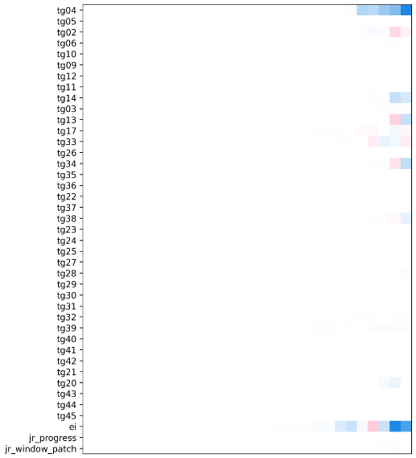
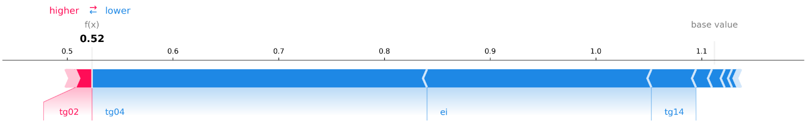
이상치에 대한 해석 및 주요 영향 변수
Index : 2148
2023-07-23 03:14:00
ei : 0.5142
Type1_error_under
Predicted: 0, True: 1
모델 해석
주요 영향 변수
tg04 : 스팀 순간값
ei : 생산량,
tg14 : 설비B2 절대습도,
tg02 : 종이별 측정 무게,
tg34 : 설비AE 절대습도

Slide 18
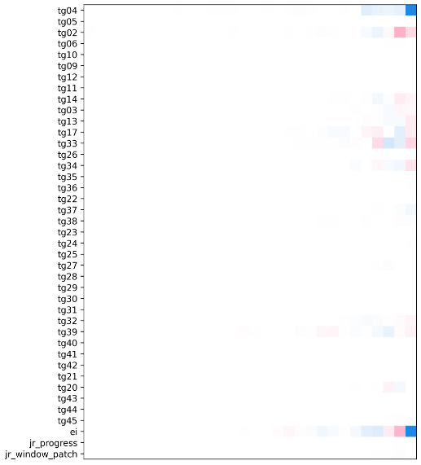
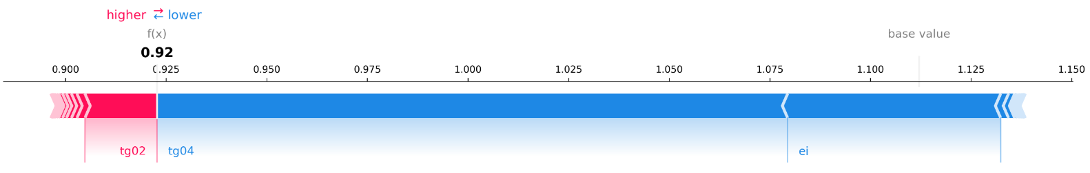
이상치에 대한 해석 및 주요 영향 변수
Index : 2394
2023-07-23 07:20:00
ei : 0.5023
Type1_error_under
Predicted: 0, True: 1
모델 해석
주요 영향 변수
tg04 :스팀 순간값,
ei : 생산량,
tg02 : 종이별 측정 무게,
tg17 : 스팀 누적값,
tg37 : 설비 PE2 속도

Slide 19
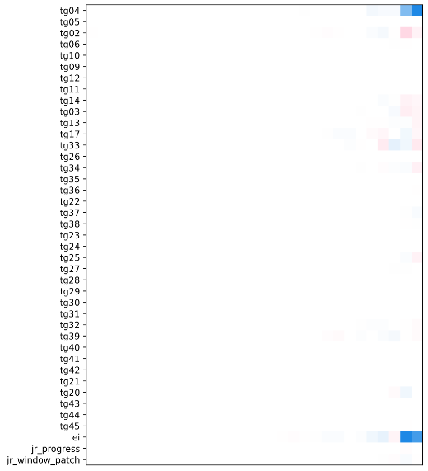
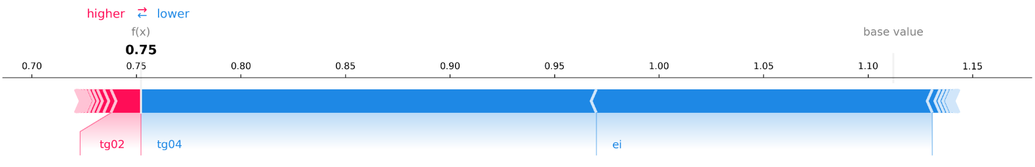
이상치에 대한 해석 및 주요 영향 변수
Index : 2431
2023-07-23 08:28:00
ei : 0.5335
Type1_error_under
Predicted: 0, True: 1
모델 해석
주요 영향 변수
tg04 : 스팀 순간값
ei : 생산량,
tg02 : 종이별 측정 무게,
tg20 : 스팀 압력,
tg03 : 끝단 설비 속도

Slide 20
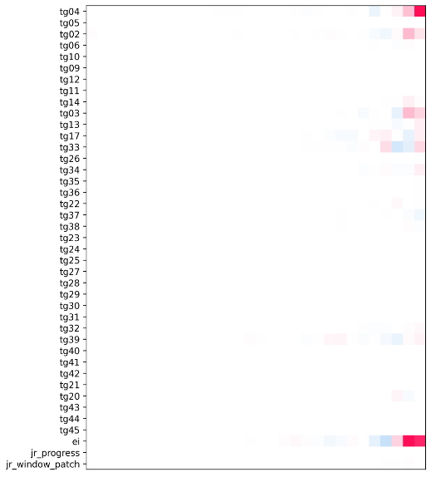
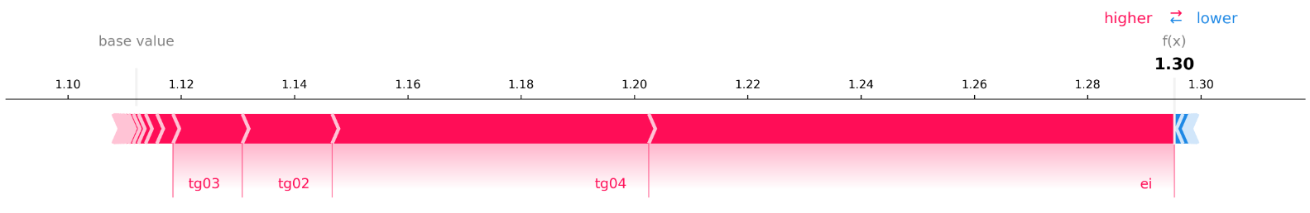
이상치에 대한 해석 및 주요 영향 변수
Index : 2964
2023-07-23 19:47:00
ei : 2.1524
Type1_error_over
Predicted: 0, True: 2
모델 해석
주요 영향 변수
ei : 생산량,
tg04 : 스팀 순간값,
tg02 : 종이별 측정 무게,
tg03 : 끝단 설비 속도,
tg14 : 설비B2 절대습도

Slide 21
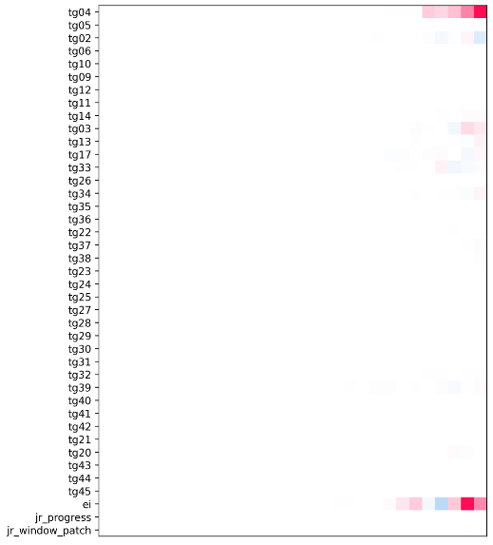
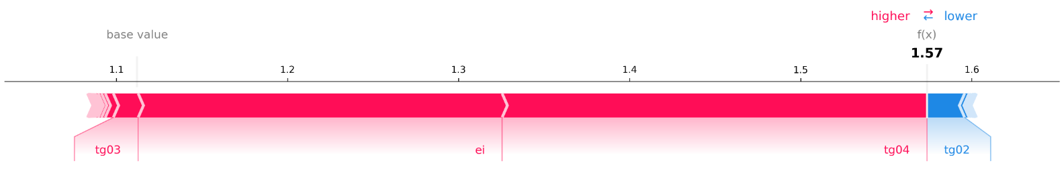
이상치에 대한 해석 및 주요 영향 변수
Index : 2970
2023-07-23 19:53:00
ei : 1.8793
Type1_error_over
Predicted: 0, True: 2
모델 해석
주요 영향 변수
tg04 : 스팀 순간값
ei : 생산량,
tg02 : 종이별 측정 무게,
tg03 : 끝단 설비 속도,
tg14 : 설비B2 절대습도

Slide 22
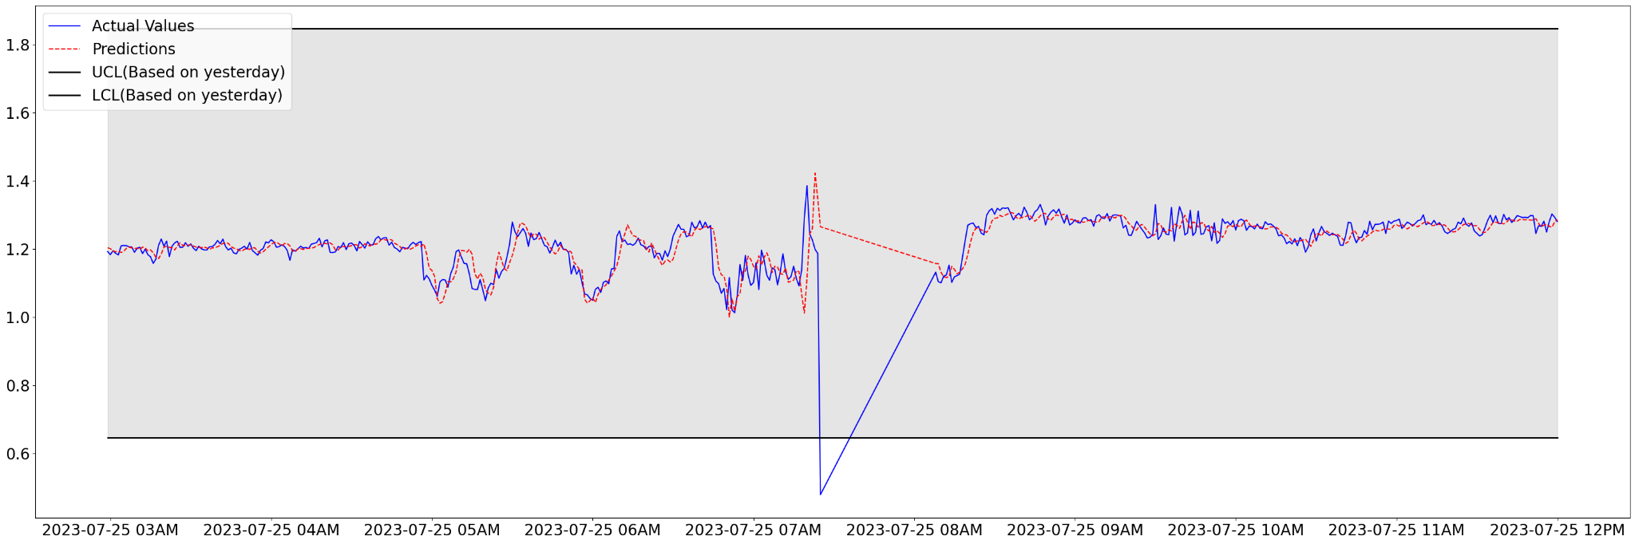
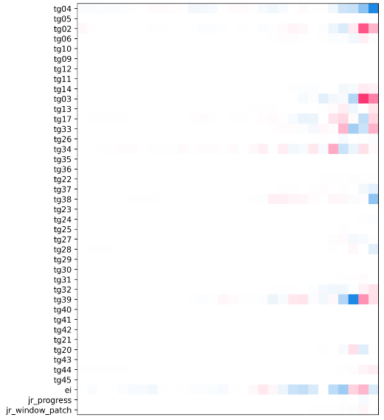
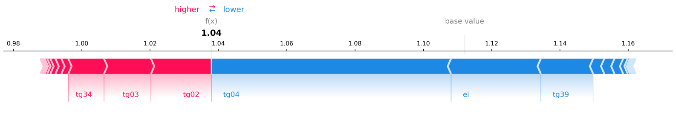
이상치에 대한 해석 및 주요 영향 변수
Index : 3366
2023-07-25 07:25:00
ei : 0.4797
Type1_error_under
Predicted: 0, True: 1
모델 해석
주요 영향 변수
tg04 : 스팀 순간값
ei : 생산량,
tg02 : 종이별 측정 무게,
tg39 : 설비 AS 절대습도,
tg03 : 끝단 설비 속도

Slide 23


이상치에 대한 해석 및 주요 영향 변수
Index : 11742
2023-08-15 03:10:00
ei : 0.4606
Type1_error_under
Predicted: 0, True: 1
모델 해석
주요 영향 변수
tg04 : 스팀 순간값,
ei : 생산량,
tg14 : 설비B2 절대습도,
tg02 : 종이별 측정 무게,
tg34 : 설비AE 절대습도

Slide 24


이상치에 대한 해석 및 주요 영향 변수
Index : 11875
2023-08-15 16:01:00
ei : 0.4402
Type1_error_under
Predicted: 0, True: 1
모델 해석
주요 영향 변수
tg04 : 스팀 순간값
ei : 생산량,
tg02 : 종이별 측정 무게,
tg38 : 설비 AE 속도,
tg03 : 끝단 설비 속도

Slide 25


이상치에 대한 해석 및 주요 영향 변수
Index : 16049
2023-08-23 09:46:00
ei : 0.4365
Correct under
Predicted: 1, True: 1
모델 해석
주요 영향 변수
tg04 : 스팀 순간값
ei : 생산량,
tg14 : 설비B2 절대습도,
tg02 : 종이별 측정 무게,
tg34 : 설비AE 절대습도

Slide 26


이상치에 대한 해석 및 주요 영향 변수
Index : 16057
2023-08-23 10:25:00
ei : 0.4474
Correct under
Predicted: 1, True: 1
모델 해석
주요 영향 변수
tg04 : 스팀 순간값
ei : 생산량,
tg02 : 종이별 측정 무게,
tg03 : 끝단 설비 속도,
tg25 : 설비 PS1 속도

Slide 27


이상치에 대한 해석 및 주요 영향 변수
Index : 16067
2023-08-23 10:35:00
ei : 0.4201
Type1_error_under
Predicted: 0, True: 1
모델 해석
주요 영향 변수
tg04 : 스팀 순간값,
ei : 생산량,
tg02 : 종이별 측정 무게,
tg03 : 끝단 설비 속도,
tg20 : 스팀 압력

Slide 28


이상치에 대한 해석 및 주요 영향 변수
Index : 16800
2023-08-26 19:28:00
ei : 0.4037
Type1_error_under
Predicted: 0, True: 1
모델 해석
주요 영향 변수
tg04 : 스팀 순간값,
tg02 : 종이별 측정 무게,
tg13 : 설비B1 절대습도,
tg38 : 설비 AE 속도,
tg20 : 스팀 압력

